Slide 1

Bialogianing ahamiyati

Slide 2
Bialogianing Ahamiyati
Asosiy Jihat
Bialogiya hayotni o'rganish va tushunishga yordam beradigan fandir.
Muhim Omil
Ushbu fan orqali tirik organizmlar, ularning tuzilishi, o'sishi, rivojlanishi va boshqa biologik jarayonlar haqida bilimlar olinadi.
Yakuniy Natija
Bu bilimlar sog'liqni saqlash, ekologiya va qishloq xo'jaligida qo'llaniladi. Biologiya taniqli fanlar orasida bo'lib, insoniyatning yashash sharoitini yaxshilashda muhim rol o'ynaydi.

Slide 3
Biologiyaning Muhimligi
Biologiya insoniyat uchun turli sohalarda ahamiyatli fan hisoblanadi. Birinchidan, bu fan sog'liqni saqlashda muhim rol o'ynaydi, chunki kasalliklarning oldini olish va davolashda yordam beradi. Ikkinchidan, ekologik muammolarni hal qilishda, tabiatni muhofaza qilishda va barqaror rivojlanishda biologiyaning roli kattadir. Uchinchidan, qishloq xo'jaligida hosildorlikni oshirish va genetik modifikatsiyalar orqali yangi turdagi ekinlarni yaratishda biologiya muhim ahamiyat kasb etadi.

Slide 4

Biologiyaning Kundalik Hayotimizdagi Roli
Biologiya fani kundalik hayotimizda ko'p jihatdan namoyon bo'ladi. Masalan, biz iste'mol qilayotgan oziq-ovqatning sifati va xavfsizligi biologiya yutuqlari orqali ta'minlanadi. Genetika va seleksiya sohalaridagi taraqqiyot tufayli yangi, yuqori hosilli va kasalliklarga chidamli ekin turlari yaratilmoqda. Bundan tashqari, biologiya bizga atrof-muhitni muhofaza qilishda, ekologik muvozanatni saqlashda va tabiiy resurslardan oqilona foydalanishda muhim yo'l-yo'riqlar beradi.

Slide 5
Bialogianing Asosiy Jihatlari
Ekologik Muvozanat
Bialogiya tabiiy muhitni saqlashda muhim rol o'ynaydi. Tabiiy resurslardan oqilona foydalanish va ularning qayta tiklanishini ta'minlashda, bialogiya asosiy bilim manbai sifatida xizmat qiladi. Bu, o'z navbatida, hayvonot va o'simliklar dunyosining barqarorligini ta'minlashga yordam beradi.
Sog'liqni Saqlash
Bialogiya inson salomatligi uchun zarur bo'lgan ko'plab ma'lumotlarni taqdim etadi. Tibbiyotda kasalliklarning oldini olish va davolashda bialogik tadqiqotlar muhim ahamiyatga ega. Bu, shuningdek, yangi dori vositalarini ishlab chiqishda ham qo'llaniladi.
Ta'lim Va Fan
Bialogiya ta'lim tizimida muhim o'rin tutadi. U o'quvchilarni tabiatni tushunishga va ilmiy tafakkurini rivojlantirishga yordam beradi. Mazkur fan orqali o'quvchilar hayot jarayonlarini chuqurroq anglash imkoniyatiga ega bo'lishadi.

Slide 6
Bialogiya Va Texnologiya
Bialogiya va texnologiya o'zaro aloqador bo'lib, ularning integratsiyasi ko'plab yangi imkoniyatlarni yaratmoqda. Genetik muhandislik, bioinformatika va biotexnologiya sohalarida amalga oshirilayotgan tadqiqotlar inson hayotini yaxshilashga qaratilgan. Ushbu yutuqlar tibbiyot, qishloq xo'jaligi va ekologiya sohalarida innovatsiyalar olib keladi va bu bialogiyaning amaliy ahamiyatini oshiradi.

Slide 7

Bialogiyaning Kelajakdagi Roli
Kelajakda bialogiya insoniyat uchun yanada katta ahamiyat kasb etadi. Texnologiyalar rivojlanishi bilan ekologik muammolarni hal qilishda bialogik tadqiqotlar muhim rol o'ynaydi. Zamonaviy ilm-fan genetik kasalliklarni davolash, biologik xilma-xillikni saqlash va oziq-ovqat xavfsizligini ta'minlash kabi dolzarb masalalarni yechishga qaratilgan. Bialogiya, shuningdek, kelajakda energiya manbalarini diversifikatsiya qilish va muqobil energiya texnologiyalarini rivojlantirishda ham asosiy rol o'ynaydi.

Slide 8
Bialogiyaning Turlari
Ekologik Bialogiya
Ekologik bialogiya tabiiy muhitning turli qismlari o'rtasida qanday o'zaro aloqalar borligini o'rganadi. Bu soha o'simliklar va hayvonlar populyatsiyalarining muhitga qanday moslashishini tahlil qiladi va ekologik muvozanatni saqlashga qaratilgan tadbirlarni ishlab chiqadi. Ekologik bialogiya atrof-muhitni himoya qilishda muhim ahamiyatga ega.
Molekulyar Bialogiya
Molekulyar bialogiya hujayra ichidagi molekulalar va ularning vazifalarini o'rganishga qaratilgan. Bu soha DNK, RNK va oqsillarni tahlil qilib, genetik ma'lumotlarning qanday ifodalanishini tushunishga yordam beradi. Molekulyar bialogiya tibbiyot va biotexnologiyada muhim rol o'ynaydi.
Evolyutsion Bialogiya
Evolyutsion bialogiya turlarning qanday rivojlanganligini va ularning kelib chiqishini o'rganadi. Bu soha hayotning xilma-xilligini va biologik o'zgarishlarni tushunishda yordam beradi. Evolyutsion bialogiya genetik va ekologik omillarni o'rganish orqali yangi tur va xususiyatlarning paydo bo'lishini izohlaydi.

Slide 9
Bialogiyaning Jamiyatga Ta'siri
Bialogiya inson hayoti va jamiyatga katta ta'sir ko'rsatadi. U tibbiyotda kasalliklarni aniqlash va davolashda, agronomiyada hosildorlikni oshirishda, va ekologiyada muhitni himoya qilishda qo'llaniladi. Bialogik tadqiqotlar yangi texnologiyalarni rivojlantirishda, genetika va biotexnologiyada muhim yangiliklar kiritishda yordam beradi, hamda atrof-muhitni barqaror saqlashda strategiyalar ishlab chiqadi.

Slide 10
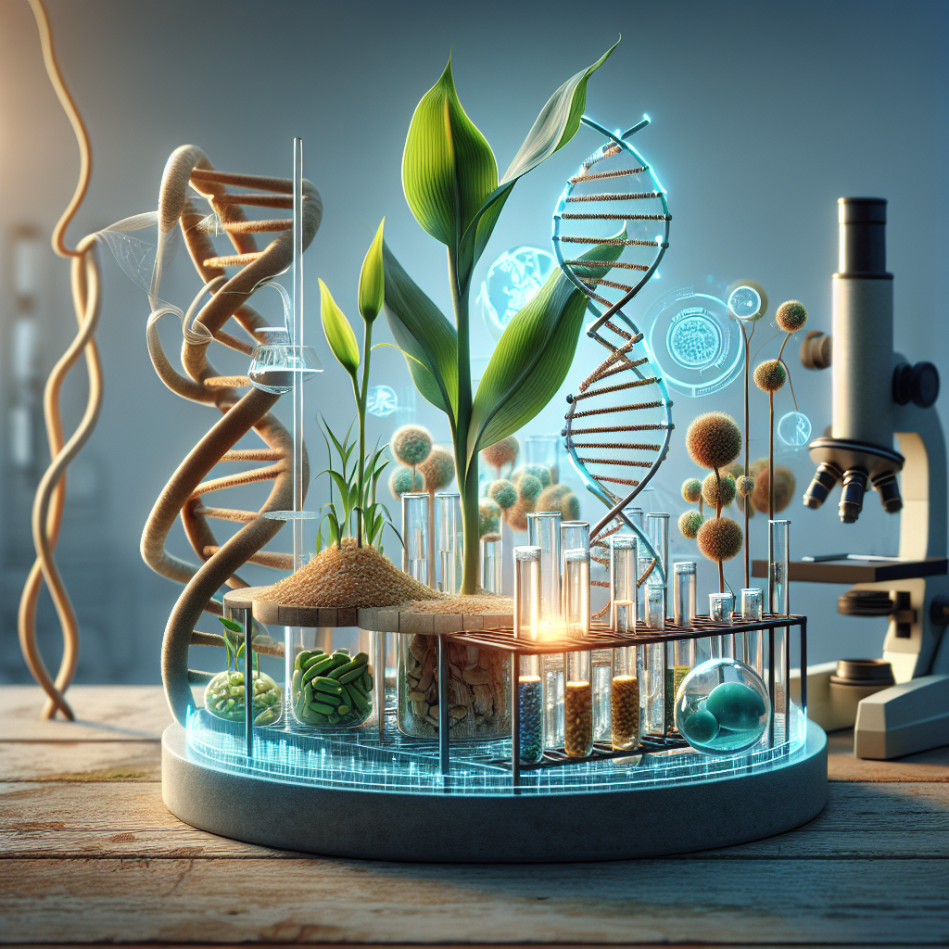
Bialogiyada Innovatsiyalar
Bialogiya sohasidagi innovatsiyalar hayotimizni yaxshilashda muhim rol o'ynaydi. Genetik muhandislik orqali hosildorlikni oshirish va kasalliklarga chidamli o'simliklar yaratish mumkin. Shuningdek, biotexnologiya orqali yangi dori-darmonlar ishlab chiqish, terapiyalar rivojlantirish va individual sog'liqni saqlashni moslashtirish imkoniyati mavjud. Biologik tadqiqotlar atrof-muhitning barqarorligini saqlash uchun yangi usullarni ishlab chiqishga ham qo'shmoqda. Bu innovatsiyalar kelajakda insoniyat uchun yanada yaxshiroq hayot sifatini ta'minlaydi.

Slide 11
Bialogiya Tushunchasi
Bialogiya Nima?
Bialogiya, tabiiy fanlarning bir qismi bo'lib, hayot va tirik organizmlarni o'rganadi. Bu fan hayvonlar, o'simliklar, mikroorganizmlar va ularga ta'sir etuvchi ekologik omillarni qamrab oladi. Hayotning murakkabligini tushunish uchun bialogiya asosiy fan sifatida ishlatiladi, bu esa turli sohalarda qo'llaniladi.
Bialogiyaning Tarixi
Bialogiya tarixiga nazar tashlasak, u qadim zamonlardan boshlab rivojlanganligini ko'ramiz. Aristotel va boshqa qadimgi olimlar hayot va organizmlar haqida dastlabki fikrlarni bildirishgan. Keyinchalik, mikroskop kashf etilgach, bialogiya ilmiy asosga ega bo'ldi.
Bialogiyaning Bo'limlari
Bialogiya bir nechta bo'limlarga bo'linadi, masalan, zoologiya, botanika, mikrobiologiya va genetika. Har bir bo'lim o'ziga xos tirik organizmlar va ularning funksiyalarini o'rganadi. Bu bo'limlar birgalikda hayotning barcha jihatlarini to'liq tushunishga imkon beradi.

Slide 12
Bialogiyaning Asosiy Roli
Bialogiya hayotni o'rganish orqali tibbiyot, ekologiya, qishloq xo'jaligi va boshqa ko'plab sohalarda katta ahamiyatga ega. Organizm funksiyalari va genetika bilimlari yangi dori-darmonlar yaratishga, hosildorlikni oshirishga va atrof-muhitni saqlashga yordam beradi. Bialogiya tadqiqotlari hayotning murakkabligini tushunishga va turli kasalliklarni davolashda innovatsion usullarni ishlab chiqishga imkon yaratadi.

Slide 13

Bialogiyaning Amaliy Qo'llanilishi
Bialogiyaning amaliy qo'llanilishi tibbiyotdan tortib, qishloq xo'jaligi va ekologiyagacha turli sohalarda o'z ifodasini topadi. Tibbiyotda bialogik tadqiqotlar yangi vaksinlar va dori-darmonlar ishlab chiqishda muhimdir. Qishloq xo'jaligida esa hosildorlikni oshirish va zararkunandalarga qarshi kurashda bialogiya bilimlari qo'llaniladi. Ekologiyada esa bialogiya atrof-muhitni muhofaza qilish va biologik xilma-xillikni saqlash uchun zarur. Ushbu fan hayotning har bir jihatini to'liq qamrab olgani sababli, uning amaliy qo'llanishi juda kengdir.

Slide 14
Bialogiyaning Ahamiyati
Ekologik Muvozanat
Bialogiya ekologik muvozanatni saqlashda muhim rol o'ynaydi. Tabiatdagi barcha organizmlar bir-biriga bog'liq bo'lib, ularning har biri ekotizimda o'z o'rniga ega. Bialogiya orqali biz bu bog'liqliklarni tushunib, muvozanatni saqlashga yordam beramiz.
Sog'liqni Saqlash
Bialogiya sog'liqni saqlash sohasida ham katta ahamiyatga ega. U orqali biz kasalliklar va ularning tarqalishini o'rganamiz, dori vositalarini ishlab chiqamiz hamda profilaktika choralarini belgilaymiz.
Oziq-ovqat Xavfsizligi
Bialogiya oziq-ovqat xavfsizligini ta'minlashda ham muhimdir. U orqali biz turli xil o'simlik va hayvon turlarini yaxshiroq o'rganamiz, ularni saqlab qolish va ko'paytirish usullarini ishlab chiqamiz.

Slide 15
Bialogiyaning Ilmiy O'rni
Bialogiya fani hayotni tushunishga yordam beruvchi asosiy ilmiy sohalardan biridir. U orqali biz organizmlar strukturasini, ularning harakat qilishini va atrof-muhit bilan o'zaro aloqalarini o'rganamiz. Bu fan nafaqat nazariy bilimlarni, balki amaliyotni ham ta'minlaydi. Bialogiya bizga yer yuzidagi hayotning kelib chiqishi va rivojlanishini tushunish imkonini beradi.

Slide 16

Bialogiya va Kelajak
Bialogiyaning kelajakdagi ahamiyati insoniyat uchun yanada muhim bo'lib qoladi. Innovatsiyalar va yangi texnologiyalar yordamida bialogiya fani ko'plab sohalarda rivojlanadi. Genetik modifikatsiya, tibbiyot va ekologiya sohalarida olib borilayotgan tadqiqotlar kelajakdagi muammolarni hal qilishda yordam beradi. Bialogiya orqali global ekologik muammolarni hal qilish strategiyalari ishlab chiqiladi, bu esa kelajak avlodlarga barqaror yashash muhitini ta'minlaydi.

Slide 17
Adabiyotlar ro'yxati
1. Karimov, A. (2021). Bialogiya fanining rivojlanishiga doir tadqiqotlar. Toshkent Davlat Noshiriyoti.
2. Nazarova, S., Yusupov, B. (2018). O'zbekistonda bialogiya ta'limining ahamiyati. O'zbekiston Biologiya Jurnali, 22(4), 56-78.
3. Rahimova, D. (2020). Ekologik muammolar va bialogiyaning o'rni. Samarqand Universiteti Noshiriyoti.
4. Ismoilov, H. (2019). Bialogiya va zamonaviy texnologiyalar: Ularning ahamiyati va imkoniyatlari. Toshkent Texnika Universiteti.
5. Usmonova, L., Abdullayev, K. (2022). Bialogiya fanining ta'lim jarayonidagi roli. Oliy Ta'lim Jurnali, 30(3), 45-67.

Slide 18
E'tiboringiz uchun rahmat!

